Slide 1

Проценты
в нашей жизни
Выполнил:
5 «б» класс
МБОУ школы № 94
г.о. Самара

Slide 2
Краткая аннотация проекта
На изучение темы «Проценты» в курсе математике отводится немного часов, но, как показывает практика, этот раздел является неотъемлемой частью при сдаче ЕГЭ. Кроме того, данная тема является универсальной, так как она связывает естественные и гуманитарные науки.
Данный проект направлен на то, чтобы его участники получили дополнительные знания по процентным исчислениям, включает в себя чёткое и компактное изложение теории; рассмотрение решения задач на проценты различного уровня сложности; задачи для самостоятельного решения; применение формул вычисления процентов в жизни.

Slide 3
Дидактические цели проекта:
Сформировать умения производить процентные вычисления, необходимые для применения в практической деятельности;
Развитие творческих коммуникативных, креативных способностей и логического мышления учащихся.
Формирование устойчивого интереса к изучению математики.
Формирование навыков исследовательской деятельности, публичных выступлений, умений самостоятельной работы с литературой; расширение кругозора, эрудиции.
Воспитание личной ответственности за выполнение выбранной работы.

Slide 4
Методические цели проекта:
Активизировать познавательную деятельность учащихся.
Организовать индивидуальную и групповую работу школьников.
Учить анализировать, сопоставлять, обобщать, работать с художественными и публицистическими текстами, документами, решать проблемы, делать выводы.
Ознакомиться с работой людей разных профессий, использующих в своей деятельности проценты.
Познакомить учащихся с некоторыми банковскими операциями, при выполнении которых требуется применить проценты.

Slide 5
Основополагающий вопрос:
Процент – абстрактное понятие или постоянный спутник нашей жизни?
Гипотеза:
Показать что тема "ПРОЦЕНТЫ" имеет практическое применение.

Slide 6

Проблемные вопросы:
Всегда ли проценты - наши «друзья»?
Откуда произошли понятие «процент» и знак «%»?
Есть ли «альтернатива» у процентов?
Что значит жить на проценты?

Slide 7

Учебные вопросы:
Откуда произошло понятие «процент», и как появился знак %?
Зачем нам нужны проценты?
Какие существуют методы решения задач на проценты?
Как применяются проценты в различных областях науки?

Slide 8
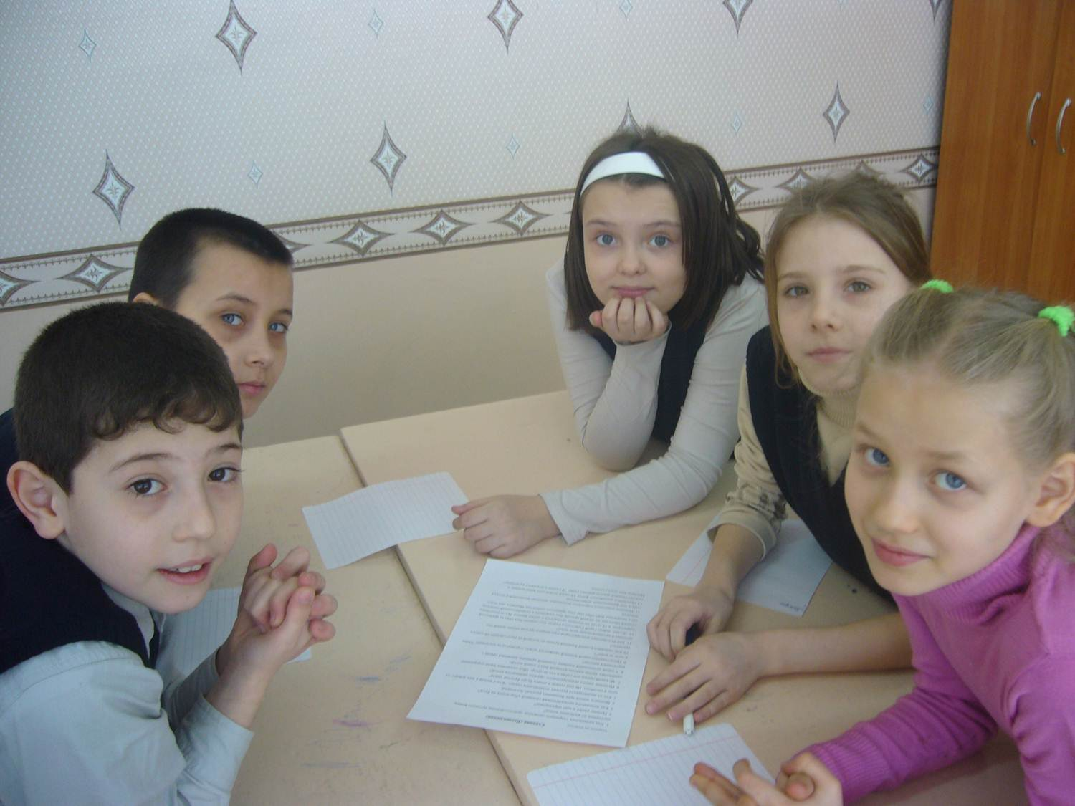
Этапы проекта:
Подготовительный
(или погружение в тему).
2. Реализация проекта.
3. Защита проекта.

Slide 9
Подготовительный этап:
Формулирование темы.
Формирование основополагающего и проблемных вопросов.
Создание групп.
Определение темы проекта.
Выдвижение гипотезы.

Slide 10
Реализация и защита проекта:
«Где родился процент?», презентация познакомит с исторической справкой о процентах.
«Зачем нам нужен процент?»
«Проценты в статистике - графиках, диаграммах»
«Задачи на проценты» - способы решения.
«Виртуальная экспедиция» поможет получить дополнительные сведения из области биологии.
На вопрос: «Есть ли альтернатива процентам?» ответит презентация «Чудо – проценты».
Деловая игра «Автосалон» поможет вам приобрести понравившуюся машину.
Тест «Проверь себя» покажет уровень знаний и умений при решении задач на проценты.
ВЫВОД

Slide 11

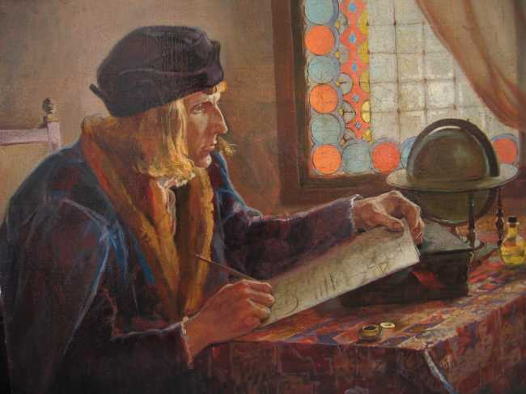
Где родился процент?
Над проектом работала
1 группа:
Багиров Асим
Мещеряков Иван
Матвеев Денис

Slide 12

История возникновения процентов.
Слово «процент» происходит от латинского слова pro centum, что буквально означает «за сотню» или «со ста».
Идея выражения частей целого постоянно в одних и тех же долях, вызванная практическими соображениями, родилась еще в древно­сти у вавилонян.
Были известны проценты и в Индии.
Индийские математики вычисляли проценты,
применяя так называемое трой­ное правило,
т. е. пользуясь пропорцией.
Они умели производить и более сложные
вычисления с применением процентов.

Slide 13
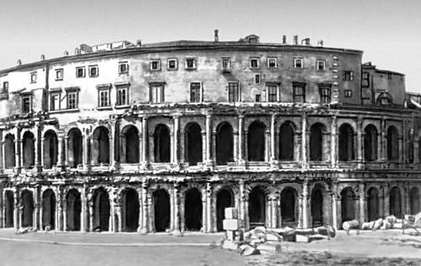
Денежные расчеты с процентами были особенно распростране­ны в Древнем Риме.
Римляне называли процентами деньги, кото­рые платил должник заимодавцу за каждую сотню.
Даже римский сенат вынужден был установить максимально допустимый про­цент, взимаемый с должника, так как некоторые заимодавцы усердствовали в получении процентных денег.
От римлян процен­ты перешли к другим народам.

Slide 14
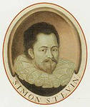
В средние века в Европе в связи с широким развитием торговли особенно много внимания обращали на умение вычислять процен­ты.
В то время приходилось рассчитывать не только проценты, но и проценты с процентов, т. е. сложные проценты, как называют их в наше время.
Отдельные конторы и предприятия для облегчения труда при вычислениях процентов разрабатывали свои особые таб­лицы, которые составляли коммерческий секрет фирмы.
Впервые опубликовал таблицы для расчета
процентов в 1584 г. Симон Стевин –
инженер из города Брюгге (Нидерланды).
Затем область применения процентов
расширилась.

Slide 15
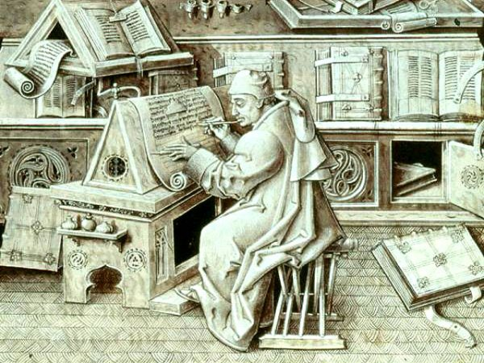
История возникновения обозначения процентов.
Знак «%» происходит, как полагают, от итальянского слова cento (сто), которое в процентных расчетах часто писалось сокра­щенно cto.
Отсюда путем дальнейшего упрощения в скорописи бу­квы t в наклонную черту произошел современный символ для обо­значения процента.

Slide 16
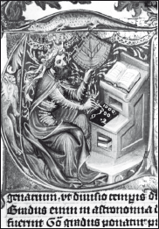
Существует и другая версия возникновения этого знака. В 1685 году в Париже была опубли­кована книга - руководство по коммерческой арифметике, где по ошибке наборщик вместо cto напечатал %.
Изобретение математических знаков и символов значительно облегчило изуче­ние математики и способствовало дальнейшему ее развитию.
Вернуться назад

Slide 17

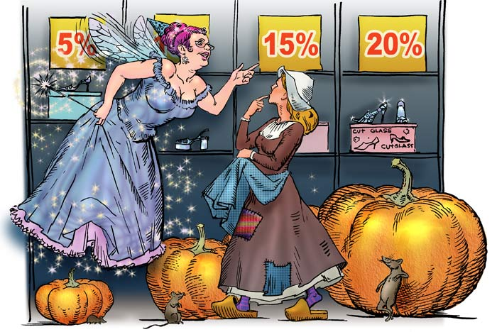
Зачем нам
нужен процент?
Над проектом работала
2 группа:
Белкина Дарья
Силакова Анастасия
Кравченко Диана
Прийма Вероника

Slide 18
Сотая часть метра –
сантиметр 1/100 м
Сотая часть центнера –
килограмм 1/100 ц
Сотая часть рубля –
копейка 1/100 руб
Люди давно заметили, что сотые доли величин удобны в практической деятельности. Поэтому для них было придумано специальное название и обозначение.
процент

Slide 19

Проценты широко использовались в Древнем Риме. Римляне брали с должника лихву (т.е деньги сверх того, что было дано в долг).
При этом говорили: «на каждые 100 сестерциев долга заплатишь 16 сестерциев лихвы».
Так как слова «на сто» звучали по-латыни «про центум», то сотую часть и стали называть процентом.

Slide 20


1 %

Slide 21
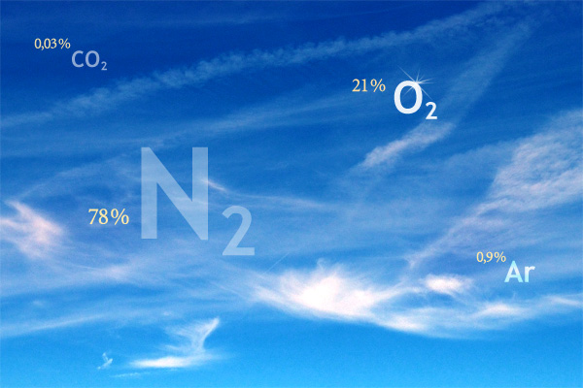
Зачем нужны проценты?
Атмосфера Земли – это хорошо знакомый нам воздух.
Он представляет собой смесь газов, в которой 0,78 составляет азот, около 0,21 - кислород, а 0,01 приходится на другие газы.
Атмосфера Земли – это хорошо знакомый нам воздух.
Он представляет собой смесь газов, в которой 78% составляет азот, около 21% - кислород, а 1% приходится на другие газы.

Slide 22
В
Ы
В
О
Д
Проценты
дают возможность легко
сравнивать между собой части целого,
упрощают расчёты и поэтому
очень распространены.
Вернуться назад

Slide 23

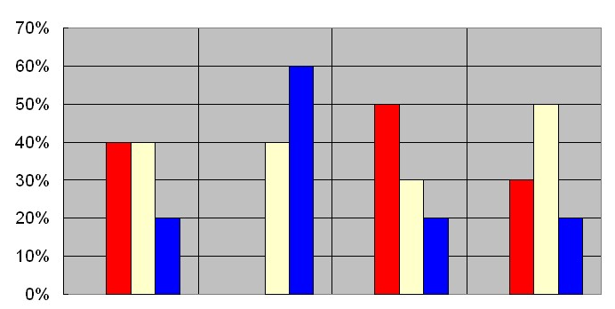
Проценты в статистике
(графиках, диаграммах)
Над проектом
работала
3 группа:
Сураева Светлана
Семенова Анастасия
Когдина Елизавета
Чернова Анастасия

Slide 24

В современном мире статистические исследования проводятся как на промышленных и сельскохозяйственных предприятиях для контроля за выпуском и качеством производимой продукции, так и в социальной сфере для улучшения жизни и деятельности человека.
Объектами статистического изучения являются население, его состав и численность (по полу, возрасту, национальностям, занятиям, образованию и пр.), перемены в нем., так называемом движение населения (рождаемость, брачность, смертность, болезни, самоубийство, эмиграция), деятельность населения (сельское хозяйство, промышленность, торговля, кредит, движение на путях сообщения, страхование, преступность и пр.).

Slide 25
Мы решили провести свое небольшое исследование применения процентов в статистике.
1. Проценты и тарифы ЖКХ.
2. Проценты и потребительские услуги.
3. Преступления, совершаемые
несовершеннолетними в Самаре.
4. Национальный состав Самарской области.
5. Продовольственная корзина Самарской
области.

Slide 26
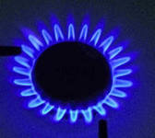
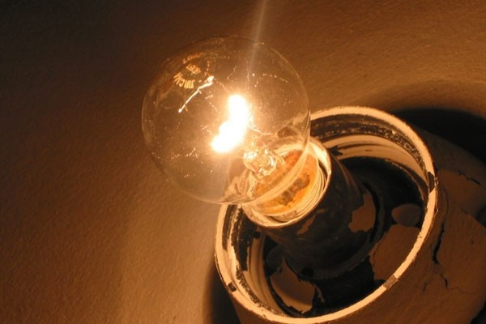
Проценты и тарифы ЖКХ.
Сегодня в газетах и по телевизору очень часто проходят передачи о тарифах ЖКХ. Мы рассмотрели тарифы на электроэнергию и газ в Самарской области за 2011, 2012 и 2013 год. И убедились в их росте.
 | 2011 |  | 2012 |  | 2013
Свет (1 кВт) | 2,55 | На 6% | 2,69 | - | 2,69
Газ (1 куб.м) | 2,76 | На 16% | 3,20 | На 20% | 3,84

Slide 27
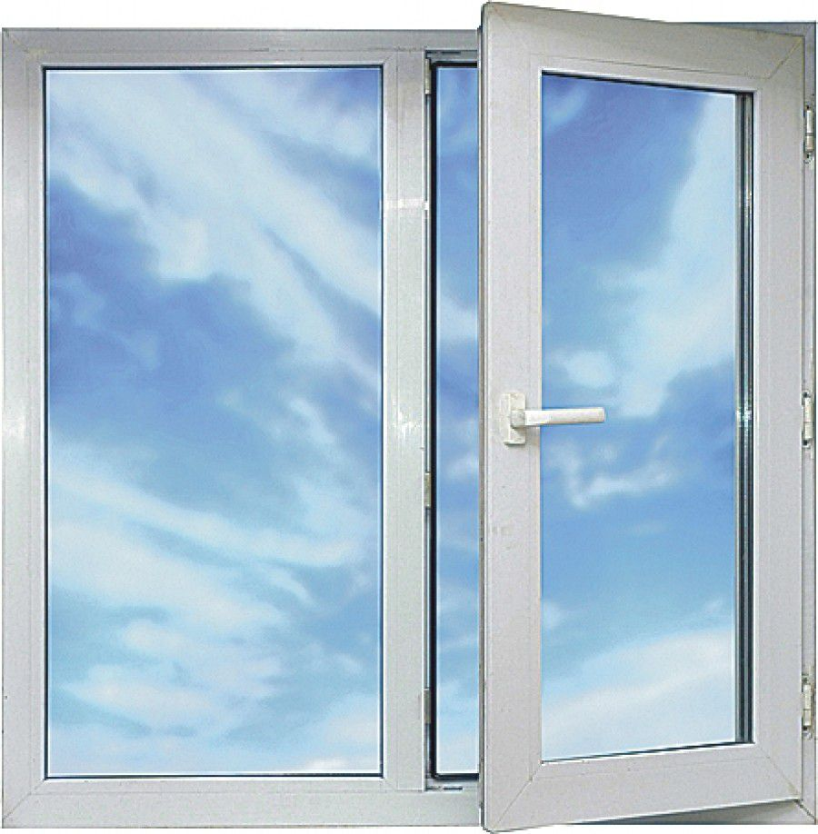
Проценты и потребительские услуги.
Что означают проценты в купонах на скидку и в объявлениях.
Задача 1. Компания «Окна - СОК» предоставляет клиентам при установке окон рассрочку при условии предоплаты 30%. Установка одного окна стоит 15000 рублей. Какую сумму нужно оплатить, чтобы воспользоваться рассрочкой?
Решение:
15000 рублей – 100%
Х рублей – 30%
15000:100*30=4500(рублей)
Ответ: 4500 рублей.

Slide 28
Преступления, совершаемые
несовершеннолетними в Самаре.
Январь-март 2012 | 493
Январь-март 2013 | 374

Slide 29
Национальный состав Самарской области.
Национальный состав Самарской области по данным переписи 2010 г.
1) Русские — 85,6 %
2) Татары — 4,1 %
3) Чуваши — 2,7 %
4) Мордва — 2,1 %
5) Украинцы — 1,4 %
6) Армяне — 0,7 %
7) Казахи — 0,49 %
8) Азербайджанцы — 0,44 %
9) Узбеки — 0,35 %
10) Белорусы — 0,29 %

Slide 30
Продовольственная корзина Самарской области.
Сравнение 2006 и 2013 год
Вернуться назад

Slide 31


Задачи на проценты
(способы решения)
Над проектом
работала 4 группа:
Гущенская Мария
Пенькова Екатерина

Slide 35
"5" получили - 12 учеников - 30%
Сколько учеников в классе?
12 ----- 30%
? ----- 100%
(12:30%)*100% (костюма)
Ответ: 384 костюма черного цвета.

Slide 37
Процент - это:
а) тысячная часть числа;
б) сотая часть числа;
в) десятая часть числа;
2. 50% от числа равны: а)1/5; б)1/20; в)1/2.
3. 0,5 учащихся пятого класса - девочки. Девочки в классе составляют:
а)5%; б)50%; в)20%
4. 21% от 1 тонны составляют:
а)2,1ц: б)0,48ц; в)0,021ц.
5. Чтобы найти 25% от числа надо это число:
а) умножить на 25;
б) разделить на 0,25;
в) умножить на 0,25
Вернуться назад

Slide 38
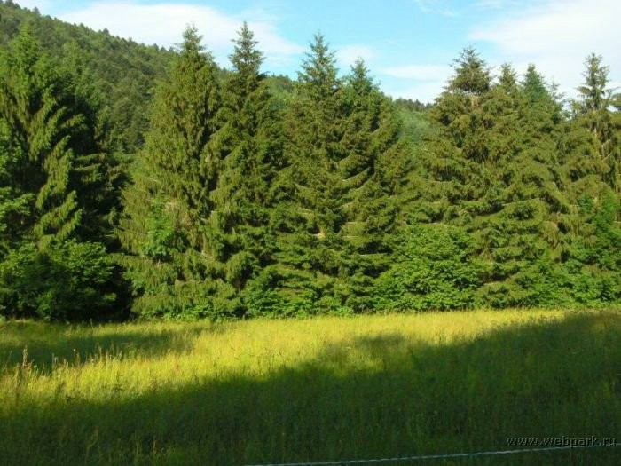
Виртуальная экспедиция
Над проектом работала 5 группа:
Жаркова Мария
Нуянзина Анастасия
Шаварина Мария
Костылева Наталья

Slide 39

Проверить…
Повторить…
Решить…
Обобщить…
Найти
интересные
сведения…

Slide 40
Наш маршрут
Задача:
Какой путь нам предстоит преодолеть, если мы будем добираться до места на автобусе, электричке и пешком, причем на автобусе 12 км, что составляет 25% от пути электрички, а пешком 15 % от пути автобуса?

Slide 41
Добро пожаловать в лес!
1. Составить рассказ о соснах, используя условия задач и их решения. (1 задание)
2. Используя памятку, рассказать коротко о лекарственных растениях.
3. Решив задачи, составьте рецепты изготовления некоторых лекарств.
(2 задание)
4. Решив задачи на карточках, составить небольшой рассказ о нашем лесе. (3 задание)

Slide 42
1 задание
1. Всего на планете встречается 100 видов сосен, а в нашей стране всего 12 % от этого количества. Сколько видов сосен можно встретить в наших лесах?
2. В наших лесах наиболее известна сосна обыкновенная, которая, прожив 4% своей жизни, то есть 20 лет начинает плодоносить. Сколько всего лет живет сосна обыкновенная?
3. Из 1 кг шишек выход семян составляет 2 %. Сколько грамм семян получается из 1 кг шишек.
4. Сколько месяцев потребуется для созревания семян сосны обыкновенной, если это число составляет 150 % от 1 года (12 месяцев)?
5. В возрасте десяти лет высота обыкновенной сосны достигает 3,5 м, что составляет 10 % от средней высоты сосен в лесу. Какова средняя высота сосен в лесу?
6. Шишки у сосны висят гроздьями по 10 штук, среднюю длину шишки (в см) можно определить, найдя 60 % от этого числа.

Slide 43
Памятка о лекарственных растениях
Лекарственные растения - группа растений, используемых в медицине, Лечебные свойства трав были известны еще до нашей эры в Египте, Индии, Китае. На Руси первое государственное медицинское учреждение - Аптекарская изба была открыта в 1581г.
В настоящее время в России известно более 220 видов лекарственных растений. На территории Самарской области из них можно встретить около 100 видов, из которых в научной медицине применяется не более 58 видов.

Slide 44
Рецепты лекарств
2 задание
Рецепт 1
Сбор от кашля
Для приготовления 100 г. лекарства требуется:
Листья мать-и-мачеха – 10%
Листья подорожника – 20%
Трава хвоща полевого – 20%
Цветки клевера лугового – 20%
Цветки первоцвета – 30%
Сколько грамм каждой травы нужно для лекарства?
Рецепт 2.
Сбор для повышения аппетита
Для приготовления 80 г. лекарства требуется:
Корневище змеевика – 12,5%
Исландский «мох» - 32%
Плоды можжевельника – 12,5%
Трава медуницы – 25%
Трава хвоща полевого – 18%
Сколько грамм каждой травы нужно для лекарства?

Slide 45
3 задание
Решив задачи, составить небольшой рассказ о нашем лесе.
1. Найдите число, выражающее время появления леса на земле, если оно составляет 50% от числа 600.
2. В нашей местности хвойные леса составляют 70% всех лесов, а остальное смешанные и лиственные. Сколько процентов приходится на лиственные и смешанные леса?
3. Средняя высота кустарника 6 м, что составляет 6% от высоты пихты. Какова высота пихты?
4. Найдите количество различных видов деревьев, кустарников и трав в лесах нашей планеты, если оно составляет 20% от 150 тысяч.
5. В наших лесах можно встретить до 18 тысяч видов трав, что составляет 60% видов растительности в целом. Сколько всего видов растительности можно встретить в лесах?
6. Гектар лиственного леса вырабатывает 2 кг летучих защитных веществ, а гектар хвойного леса – 250% от этой величины. Сколько килограмм летучих защитных веществ вырабатывает гектар хвойного леса?

Slide 46
Дополнительное задание
В городе Самара 1 300 000 человек. Один гектар леса в течение года способен поглощать столько кислорода, сколько его выдыхают 0,3% от общего количества жителей города Самара.
Сколько гектар леса должно находиться в пределах города, чтобы в чистоте содержать воздух в городе?

Slide 47
Рассказ о лесе
Леса появились на земле … млн. лет назад. Основу лесов нашей планеты образуют более … тысяч различных видов деревьев, кустарников и трав, причем трав из них встречается до … тысяч видов. Леса бывают хвойные, лиственные и смешанные. В нашей местности преобладают хвойные леса, которые составляют …% всех лесов, остальные …% приходятся на лиственные и смешанные. В хвойных лесах можно встретить – сосну, лиственницу, ель, пихту, причем пихта считается одним из самых высоких деревьев, ее высота до … м. Средняя высота кустарников – … м. Леса – легкие нашей планеты. Так 1 гектар лиственного леса вырабатывает … кг летучих защитных веществ, а гектар хвойного леса до … кг. (Один гектар леса в течение года способен поглощать столько углекислого газа, сколько его выдыхают … человек).
Вернуться назад

Slide 48

Над проектом
работала 6 группа:
Зурначиян Нарек
Колесников Никита
Корнаухов Денис
Плотников Николай

Slide 49
Знаете, что мешает людям жить так, как они мечтают? Одним из факторов являются деньги. Но деньги не попадают к нам случайно. Некоторые только сберегают и приумножают их для себя, другие используют для служения обществу и ближнему. Но…. Все они заставляют деньги работать.
Использование % - один из способов понять, как можно «создавать деньги».
Деньги зарезервированы для тех, кто знает законы капитала и придерживается их.
Джордж С.Клэйсон, «Самый богатый человек в Вавилоне»

Slide 50
Лучше начинать вложения как можно раньше.
Если вы экономите 500 рублей ежегодно с 30 лет (при ставке 12%), то к 50 годам у вас будет 40 349,37 рублей.
Если вы начали вкладывать только в 40 лет (при той же ставке), тогда ваш доход будет составлять 9 827,29 рублей
(FV=(1+0,12) ^{n} *500)

Slide 51


Факторы, определяющие прибыль
Время
Процентная ставка
Применение

Slide 52
Процентная ставка
Простая
Вкладчик положил в банк
20 000 руб.
Банк выплачивает 9% годовых. То через год у него будет
20 000* (1+0,09)= 21800
А через 2года:
20 000* (1+0,09*2)= 43600руб
Сложная
Вкладчик положил в банк 20000 руб.
Банк выплачивает 9% годовых. 20 000* (1+0,09).
То через год у него будет 21800 рублей.
А через 2года -
20 000* (1+0,09)²⁼ 23762руб
Каждый в праве сам распределять куда он потратит свои деньги. Может Вы потратите деньги на самореализацию. А может это будут физические потребности.
Вложение денег в СБ говорит о Вашей готовности воздержаться от потребления своих сбережений и разрешение использовать их.
Покупка акций говорит о том что Вы готовы поделиться доходами за право использовать деньги для реализации своих проектов.

Slide 53

Проценты помогают нам легко просчитать то, как темп инфляции уменьшает покупательную способность денег и сделать вывод о их выгодном вложении в акции.
Акции – это особо ценные бумаги, подтверждающие, что их владелец является одним из собственников компании и имеет право на получение части её прибыли.
Как инфляция уничтожает деньги, так она помогает акциям. Акции являются долей собственности в фирме, то есть долей собственности в товаре и недвижимости. Если всё становится дороже из-за инфляции, то становятся дороже товары и недвижимость, а значит и растёт значение акций.

Slide 54
АКЦИИ ВСЕГДА БЫЛИ
И ВСЕГДА БУДУТ ВЫГОДНЕЕ ДЕНЕГ.
Причина этого лежит в числе прочего в инфляции. Если Вы вкладываете определённую сумму в деньгах, то ценность их уменьшается из-за инфляции.
Вы не можете сегодня купить на Ваши деньги столько же, сколько могли десять лет назад. Не потому что вещи стали дороже. Инфляция создала наценку.
С помощью следующей диаграммы Вы можете видеть, как Ваши деньги теряют свою ценность.
Динамика изменения реальной покупательной способности 100 рублей по годам и при разных темпах инфляции

Slide 55
ФОНДЫ --
Заставьте свои деньги работать на себя
ПОЗВОЛЬТЕ СЕБЕ ПОМЕЧТАТЬ!
Позволить себе мечтать может каждый человек, а вот добиться осуществления своей мечты получается, к сожалению, не у всех.
ПОЧЕМУ ТРУДНО ВОПЛОТИТЬ МЕЧТУ В ЖИЗНЬ?
Чтобы воплотить мечту в жизнь нужно действовать. А чтобы начать действовать нужно поставить себе ЦЕЛЬ.

Slide 56
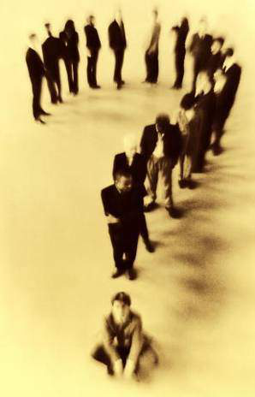
КАК ВЫДЕЛИТЬ ИЗ СВОЕГО БЮДЖЕТА ДЕНЬГИ, ЧТОБЫ ДЕЛАТЬ СБЕРЕЖЕНИЯ?
Первое, что необходимо сделать, получив зарплату, премию или иной доход - взять 10% от полученной суммы, и отложить. Заплатить себе, а потом начинайте тратить оставшиеся 90%.
Правило «заплати сначала себе» - очень простое, но очень важное правило. С одной стороны, 10% изъятые из семейного бюджета вряд ли существенно изменят ваш образ жизни. А с другой стороны, постоянно увеличивает ваш капитал. .
Создать свой капитал вы можете только благодаря своим доходам, других вариантов чаще всего просто нет. Месяц за месяцем, ваш капитал увеличивается, и вы шаг за шагом приближаетесь к вашим финансовым целям.

Slide 57
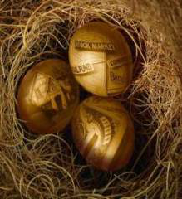
Золотые яйца. Золотые яйца? Золотые яйца!
База для расчета % меняется с каждым годом. Именно поэтому 10 лет инвестиций под 10% годовых дадут в сумме не 100% дохода, а 159%!
Магия? Нет – сложный процент!
Если инвестировать ежегодно 500 рублей, под 10% годовых, то через 10 лет вы будут иметь 8766 рублей, затратив при этом 5000 рублей. 3766 рублей для вас заработают ваши деньги!!!
Именно расчет процентов при выборе альтернативного варианта вложения денежных средств помогает нам приумножить наше богатство!!!
Вернуться назад

Slide 58

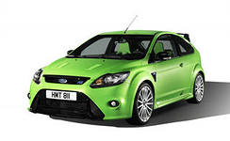
Деловая игра
«АВТОСАЛОН»
(Сценарий мероприятия)
Над проектом работала
7 группа:
Петровский Сергей
Галиев Наиль
Филиппов Алексей

Slide 59
Ведущий:
Все вы знаете о существовании авторынков, автомагазинов и автосалонов, в которых можно приобрести новый или подержанный автомобиль. Но эта покупка влечет за собой множество различных документов, прежде чем вы сможете спокойно пользоваться своим автомобилем.
Итак, вы пришли в автосалон “SECOND LIFE AUTO”, что в вольном переводе означает “ВТОРАЯ ЖИЗНЬ МАШИНЫ”. Здесь вы можете приобрести подержанную автотехнику в отличном состоянии и по доступной цене. Я – директор этого автосалона, а это менеджеры торгового зала (двое одноклассников).
Автомобиль станет вашим (и вы получите оценку “5”) после того как правильно заполните весь пакет документов, лежащий на столе у каждого из вас.

Slide 60
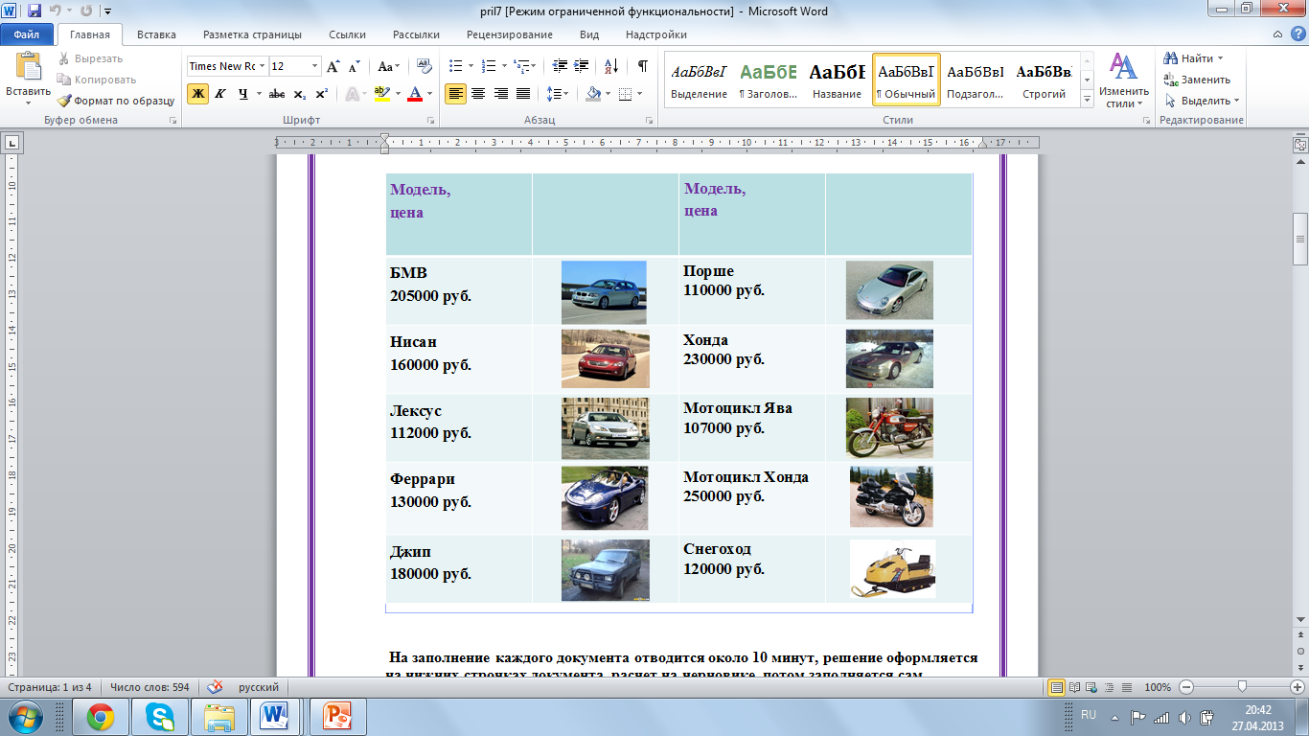
Список автомобилей для покупки (на выбор)

Slide 61
На заполнение каждого документа отводится около 10 минут.
Задача о кредите.
Ведущий: Ситуация с деньгами у вас сложилась так, что вы не можете сразу оплатить всю сумму, поэтому мы с вами заключаем договор о кредитовании на 3 месяца: в декабре-60% всей стоимости, в январе – 75% остатка, в феврале – всю оставшуюся сумму.
Определите, пожалуйста, сколько рублей в каждом месяце вы заплатите и заполните “Договор о кредитовании”.
Договор о кредитовании Я, _______________________________покупаю в автосалоне “Second life auto” автомобиль марки _____________________ в кредит на три месяца. Обязуюсь перечислить на счет автосалона: В декабре 60 % стоимости автомобиля ____________руб. В январе 75 % остатка ______________руб. В феврале всю оставшуюся часть ______________руб. Дата _________Подпись___________ | ЧЕК Фамилия Марка Сумма

Slide 62
Задача о квитанции.
Ведущий: За оформление права собственности нотариус возьмет с вас 1,5% от стоимости автомобиля в виде нотариальной пошлины. Во сколько рублей вам обойдется ваша покупка вместе с нотариальной пошлиной? Будьте особенно внимательны при заполнении этой квитанции, можно обращаться за помощью к менеджерам.
Квитанция об оплате автомобиля марки ______________________ и 1,5 % нотариальной пошлины Принято от____________________________________________________ (фамилия имя отчество) ___________________________________________________руб. (сумма цифрами) (сумма прописью) к оплате за автомобиль марки_____________________ стоимостью________________________руб. (цифрами) и 1,5 % нотариальной пошлины за оформление сделки купли – продажи в сумме____________________руб. (цифрами) Дата____________ Подпись________________ | ЧЕК Фамилия Марка Сумма

Slide 63
Задача о страховке.
Ведущий: Наш автосалон предлагает вам сразу заключить договор о страховании автомобиля от угона на 100000 рублей. Определите, какой процент от стоимости вашего автомобиля будет вам выплачен в случае угона. Заполните страховой полис. Страховой взнос-10 % от стоимости покупки
Страховой полис Страховщик __________________________________________________и страхователь–автосалон “Second life auto” заключают договор страхованя автомобиля марки___________________ от угона на сумму 100000 руб. Таким образом страхователь выплачивает страховщику ____________% стоимости автомобиля. Страховой взнос-10 % от стоимости покупки: ________ руб. Дата ________Подпись__________ | ЧЕК Фамилия Марка Сумма

Slide 64

Поздравляем вас с покупкой
автомашины вашей мечты!
Вернуться назад

Slide 65

Тест
Проверь себя
Над проектом
работала 8 группа:
Киселева Снежана
Леванова Алена

Slide 66
Если правильный ответ получен с первого раза,
засчитай максимальное количество баллов, в
противной случае каждая дополнительная попытка
вычитает 1 балл из этой суммы.
Код
«5» - 9 баллов
«4» - 7-8 баллов
«3» - 3-6 баллов
«2» - менее 3 баллов
Вернуться к списку проектов

Slide 67
1. (1 балл) Дробь 1/5 равна:
А) 50%
Б) 20%
В) 30%
2. (1 балл) 1% дециметра называют:
А) миллиметр
Б) сантиметр
В) метр
3. (2 балла) 30% от числа 800 равно:
А) 24
Б) 240
В) 2400
4. (2 балла) У мамы 250 р. На покупку книги она истратила 10% этой суммы. Сколько денег у мамы осталось:
А) 225
Б) 25
В) 240
5. (3 балла) В магазин привезли 25 ц. фруктов. Яблоки составляют 60%, а груши 20% от общего количества фруктов. Всего в магазин яблок и груш привезли:
А) 20 ц
Б) 15 ц
В) 5 ц

Slide 68
вернуться

Slide 69
Молодец!
Следующий
вопрос

Slide 70
Молодец!
Вы успешно завершили тестирование.
Поздравляю!
Вернись к коду и посчитай свой результат
код

Slide 71
Вывод:
Предлагаемый проект «Проценты в нашей жизни» демонстрирует учащимся применение математического аппарата к решению повседневных бытовых проблем каждого человека, вопросов рыночной экономики и задач технологии производства; ориентирует учащихся на обучение по естественнонаучному и социально-экономическому профилю.
Познавательный материал курса будет способствовать не только выработке умений и закреплению навыков процентных вычислений, но и формированию устойчивого интереса учащихся к процессу и содержанию деятельности, а также познавательной и социальной активности.
В ходе реализации проекта на основании проделанной работы мы показали, что процент постоянный спутник нашей жизни.

